Slide 1


Slide 2

목차
01 주제 및 목적
02 개발환경
03 요구사항 분석
04 업무분담
05 프로젝트 일정계획
06 시연

Slide 3


주제 및 목적
개발환경
요구사항 분석
업무분담
프로젝트 일정계획
시연
주제 : 학생 타겟 부동산 중개 웹프로젝트
슬로건 : 공부하는 것도 힘든데 방 찾는건 더 힘들어
목적 : 특정 지역 대학생들을 위한 부동산 중개
로고

Slide 4

주제 및 목적
개발환경
요구사항 분석
업무분담
프로젝트 일정계획
시연
OS
Window 7
WAS
Apache Tomcat v8.5
Tool
Spring Tool Suite 3
언어
HTML, CSS, JavaScript, jQuery, JSP, Java, Spring
DB
Oracle 11g

Slide 5
주제 및 목적
개발환경
요구사항 분석
업무분담
프로젝트 일정계획
시연
일반 회원
공인 중개사
회원가입/회원탈퇴
로그인/로그아웃
회원정보 관리
매물 상세/검색
문의 사항 조회/등록
매물 찜한 내역 보기
최근 본 매물 보기
회원가입/회원탈퇴
로그인/로그아웃
회원정보 관리
매물 등록 및 수정
중개완료매물 기록
월별 실적 보기
나의 인기 매물 차트

Slide 6
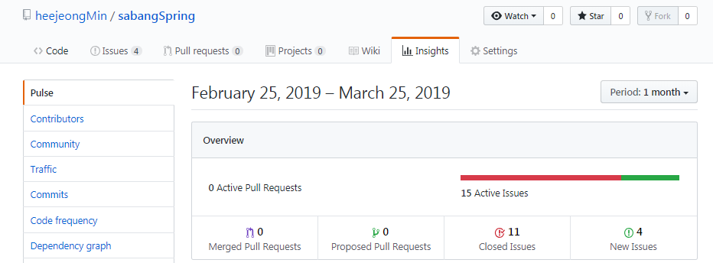
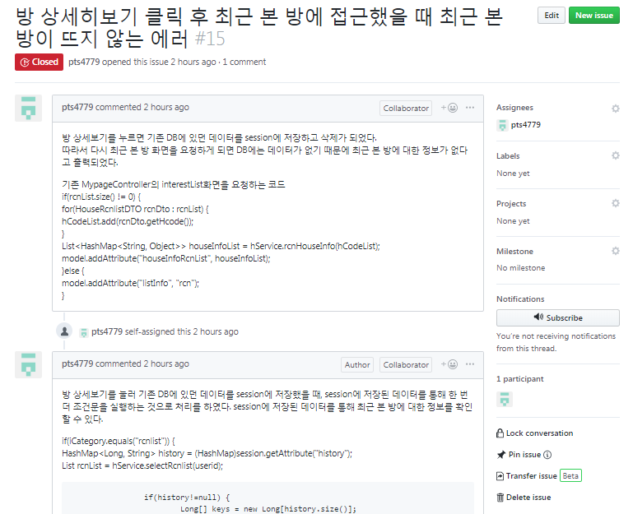
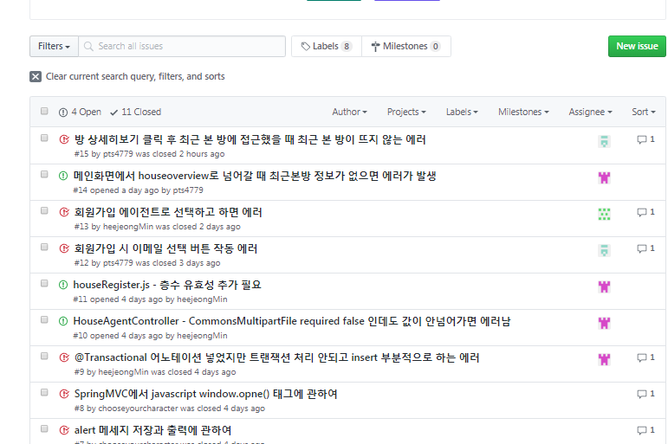
주제 및 목적
개발환경
요구사항 분석
업무분담
프로젝트 일정계획
시연
협업 체계
매일 오후 한번 merge 및 테스트
Github 사이트에 있는 issue 관리 기능 활용

Slide 7
주제 및 목적
개발환경
요구사항 분석
업무분담
프로젝트 일정계획
시연
2. 개발 분담
민 희 정
박 태 서
함 효 정
관리자 페이지
중개중인매물
중개완료매물
매물 등록/삭제/수정
통계 차트
매물 Overview
신매물 리스트
핫매물 리스트
매물 검색
매물 필터
API
네이버 로그인
네이버 공유
기상청 날씨
구글 차트
회원 정보 페이지
회원정보 수정/조회
마이 페이지
찜리스트
최근 본 방
관심 목록
매물 상세 페이지
에이전트 메일 보내기
디자인
전체 통일된 디자인
API
다음 지도
회원 관리
회원가입/회원탈퇴
로그인/로그아웃
매물 상세 페이지
매물 & 에이전트 정
매물 문의사항 조회/수정/삭제
마이 페이지
나의 문의글
DataBase
DB 초기 구성
API
네이버 캡차

Slide 8
주제 및 목적
개발환경
요구사항 분석
업무분담
프로젝트 일정계획
시연
현황
1차 발표
2차 발표
AngularJS,
ReactJS 전환
3차 발표
 | CW 07 | CW 08 | CW 09 | CW 10 | CW 11 | CW 12 | CW 13 |  | CW 14 | CW 15 | CW 16 | CW 17
기획 및 설계
DB 구성
로그인/로그아웃
회원가입/수정/탈퇴
매물 상세 페이지
매물 overview/검색
찜리스트, 최근 본 방
관리자 페이지
문의사항
전체 디자인
API
Spring 전환
OAuth (Naver)
네이버 공유
Daum 지도 API
기상청 날씨
캡챠 (네이버)
구글 차트

Slide 9
주제 및 목적
개발환경
요구사항 분석
업무분담
프로젝트 일정계획
시연
2. 향후 진행
추가 기능
Daum 지도 비동기 처리
관리자 페이지 – 매물 클릭 시 비동기 처리
관리자 페이지 – 중개 중인 매물에서 중개 완료 매물로 옮기는 기능
마이페이지 모바일 회원 인증
매물 상세 페이지 – 에이전트에게 메일 보내기
반응형 웹페이지
검색 자동 완성
아이디/비밀번호 찾기
회원 별 연락한 부동산 리스트
관리자 페이지 차트 년도 별로 데이터 뽑아오는 기능
국제화 (Spring i18n)

Slide 10

주제 및 목적
개발환경
요구사항 분석
업무분담
프로젝트 일정계획
시연
개발 내역에 따른 시연 동영상 (1/2)
1. 로그인 로그아웃
URL : https://youtu.be/PzAKOZgoxSo (+코드 시연 : https://youtu.be/qPq952NUzd8)
핵심기능
OAuth NAVER SNS 로그인 API
2. 회원가입 및 탈퇴
URL : https://youtu.be/b08xmOZQed8
핵심기능
Naver 캡차 API
회원탈퇴 후 24시간 이내 재가입 제한
3. 마이페이지
URL : https://youtu.be/36C4Imervy4
핵심기능
로그인 한 회원의 최근 열람 매물 6개
로그인 한 회원의 문의사항 리스트
로그인 한 회원의 매물 찜 리스트 최대 6개
인증번호 확인 후 회원 정보 수정 (구현중)
4. 매물 Overview
URL : https://youtu.be/fwmCOd61gZk
핵심기능
가장 최근 등록된 매물부터 과거 7일간 올라온 신매물 리스트
총 매물들의 평균 찜 숫자보다 많은 찜을 받은 핫매물 리스트
DAUM 지도 API (도서관, 카페, 편의점, 신매물, 핫매물, 전체매물 좌표)
매물 검색 및 필터링

Slide 11
주제 및 목적
개발환경
요구사항 분석
업무분담
프로젝트 일정계획
시연
개발 내역에 따른 시연 동영상 (2/2)
5. 매물 상세 페이지
URL : https://youtu.be/fwmCOd61gZk
핵심기능
에이전트에게 메일 보내기 (구현중)
해당 매물 관련 문의사항 조회/수정
기상청 날씨 API 강수량/낮최고기온 기준으로 메시지 출력
NAVER 카페 공유 API
6. 관리자 페이지
URL : https://youtu.be/Re5HlTJrN0g (+코드 시연 : https://youtu.be/jJpUgHfOPm8)
핵심기능
로그인한 중개인이 등록한 매물 조회/수정/삭제/등록
Google Chart API를 활용한 실적 차트

Slide 12
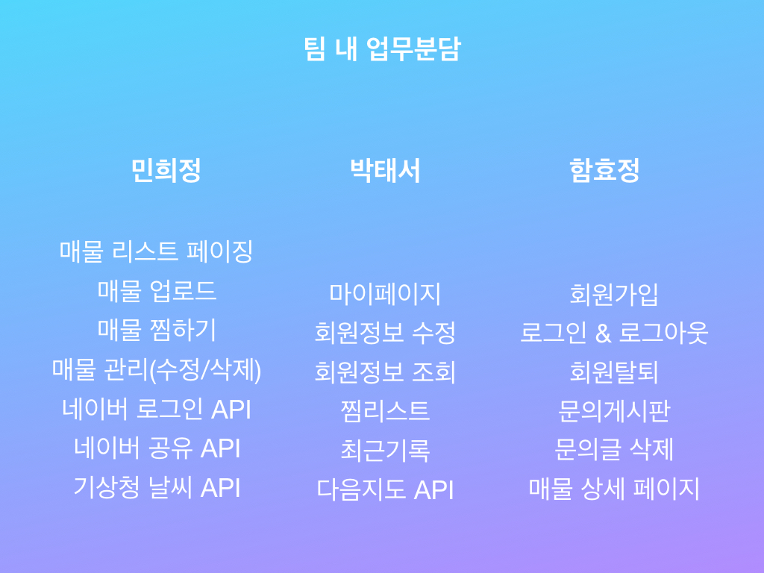

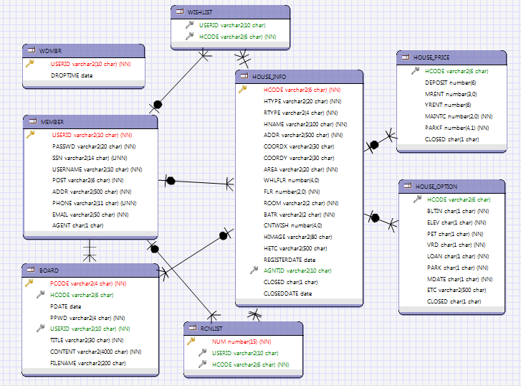
ER 다이어그램

Slide 13


사방

